Slide 1

財富自由說明會

Slide 2



手機請靜音
會場禁飲食
請輕聲慢步

Slide 3
112年12月12日
高雄OPP
講師相片欄
主持人姓名
上線團隊名稱
簡單介紹3分鐘
主持人介紹

Slide 4
112年12月12日
高雄OPP
講師相片欄
講師姓名
上線團隊名稱
簡單介紹1分鐘
講師介紹

Slide 5


現代社會兩大問題!!
少子化
高齡化
生不如死 出生率比死亡率低

Slide 6

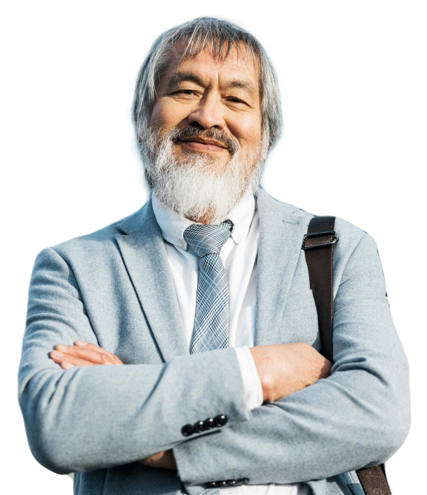
疫情過後…萬物齊漲，孩子自顧不暇!
化危機
為商機
老來
當自強
解決高齡化＆少子化問題

Slide 7

高齡需要
健康 與 活力
避免成為負擔

Slide 8

少子需要
財富自由
享受
非凡人生

Slide 9


人類財富的演化
第六波 銀髮族市場
保羅·贊恩·皮爾澤
Paul Zane Pilzer
美國經濟學家
第五波 生物科技
第四波 網路時代
第三波 電腦時代
第二波 工業時代
第一波 農業時代

Slide 10
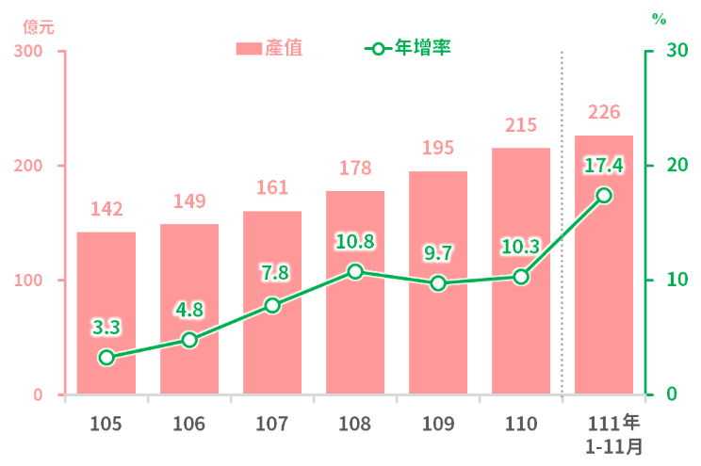
我國歷年保健營養食品業產值
資料來源：經濟部統計處「工業產銷存動態調查」。

Slide 11

營養保健 商機無限
對的
產品
對的
市場
無限商機

Slide 12



機會
努力三~五年
未來的我
年收入
200萬
現在的我
月收入
3萬

Slide 13


全台第一家以生技醫療類股
4109掛牌上櫃的多層次組織行銷公司
秉持「守護健康生活 生活加紛」理念
守護大家的健康!

Slide 14

台灣鋼鐵集團 為加捷生醫注入新生命
立足台灣健康產業29年的加捷生醫
2020年
正式加入台灣鋼鐵集團
  獲得台鋼更廣泛資源的挹注
  結合集團健康、休閒、運動事業於一體
為加捷下階段的成長創造更堅實的基礎！

Slide 15


台鋼集團擁有四大產業、十二大領域
健康運動
十二大領域
碳鋼
特鋼
扣件
航太
網通
通信工程
環保
石化
生技
健康休閒
運動賽事
服務業
鋼鐵
網通
化學綠能

Slide 16




加捷生醫集團
發展里程
2023年
產品榮獲
世界品質評鑑大賞、營養保健食品創新獎
國家品牌玉山獎最佳產品獎
國家品牌玉山獎最佳產品類全國首獎
中華民國教授學會-台灣生技大獎
創新研發技術獎
烏克蘭國際發明展金牌獎
IIIC國際創新發明競賽金牌獎
波蘭國際發明金牌
香港創新科技國際發明展金牌
台灣乳酸菌協會創新產品特優獎
2022年
產品榮獲
世界品質評鑑大賞
SNQ國家品質標章
歐盟A.A.無添加三星驗證
雙潔淨標章
2024年
米香食品加入
產品榮獲
台灣保健食品學會-營養保健食品創新獎
2021年
開設生技電商(加捷生技)
台鼎保險經紀人加入
2020年
台灣鋼鐵集團正式入主
1995年
加捷創立
2000年
美濃生物科技廠
完工
2002年
生技醫療類
4109在台掛牌上櫃
2005年
通過ISO22000及HACCP國際食品安全管理系統驗證
2019年
正式更名
加捷生醫股份有限公司

Slide 17


組織現況
加捷生醫
加捷生醫(傳銷)
加捷生技(電商)
台鼎保險經紀人
米香食品
傳銷通路
生技電商通路

Slide 18





源起-高雄美濃 在地起家
在美濃好山好水優質環境下，孕育出的優良中華甲魚
甲魚物種擁有堅韌的生命力, 同時蘊藏神奇的健康源力, 加捷生醫應用現代生物技術創新研發以甲魚成份為主並開發相關衍生性商品。

Slide 19
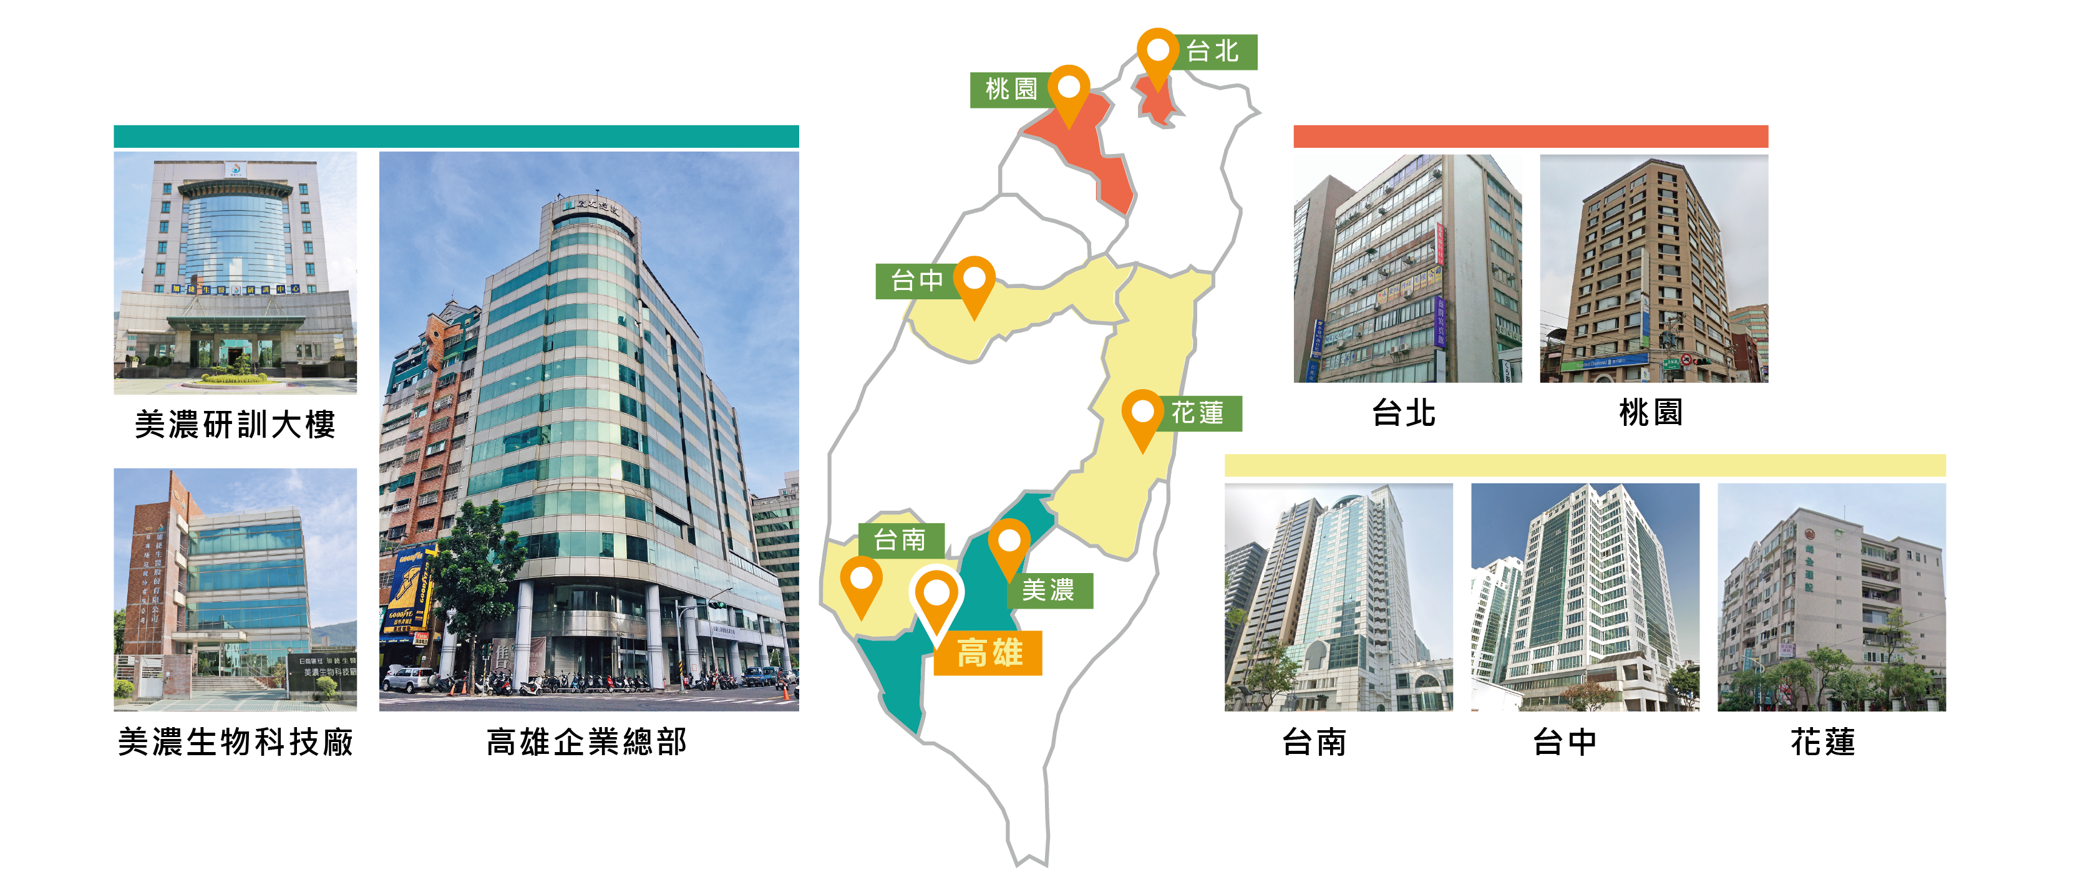
服務據點
全台設置服務據點，提供優質完善服務品質

Slide 20








榮獲多項獎項與認證 品質深受肯定
SNQ國家品質標章
歐盟A.A.驗證
雙潔淨標章
2020亞太Bio健康生技大獎
卓越產業領航奬
傑出健康生技品牌奬
2023國家品牌玉山獎
最佳產品類全國首獎
及最佳產品獎
台灣保健食品學會
營養保健食品創新獎銀獎
世界品質評鑑大賞
HACCP ISO 9001 ISO 22000

Slide 21
加捷生醫 通路的架設
一般通路
工廠
總代理
加捷通路
✓自產
✓自製
✓自銷
縮短通路
大盤
中盤
小盤
店面
消費者
經營者/消費者

Slide 22

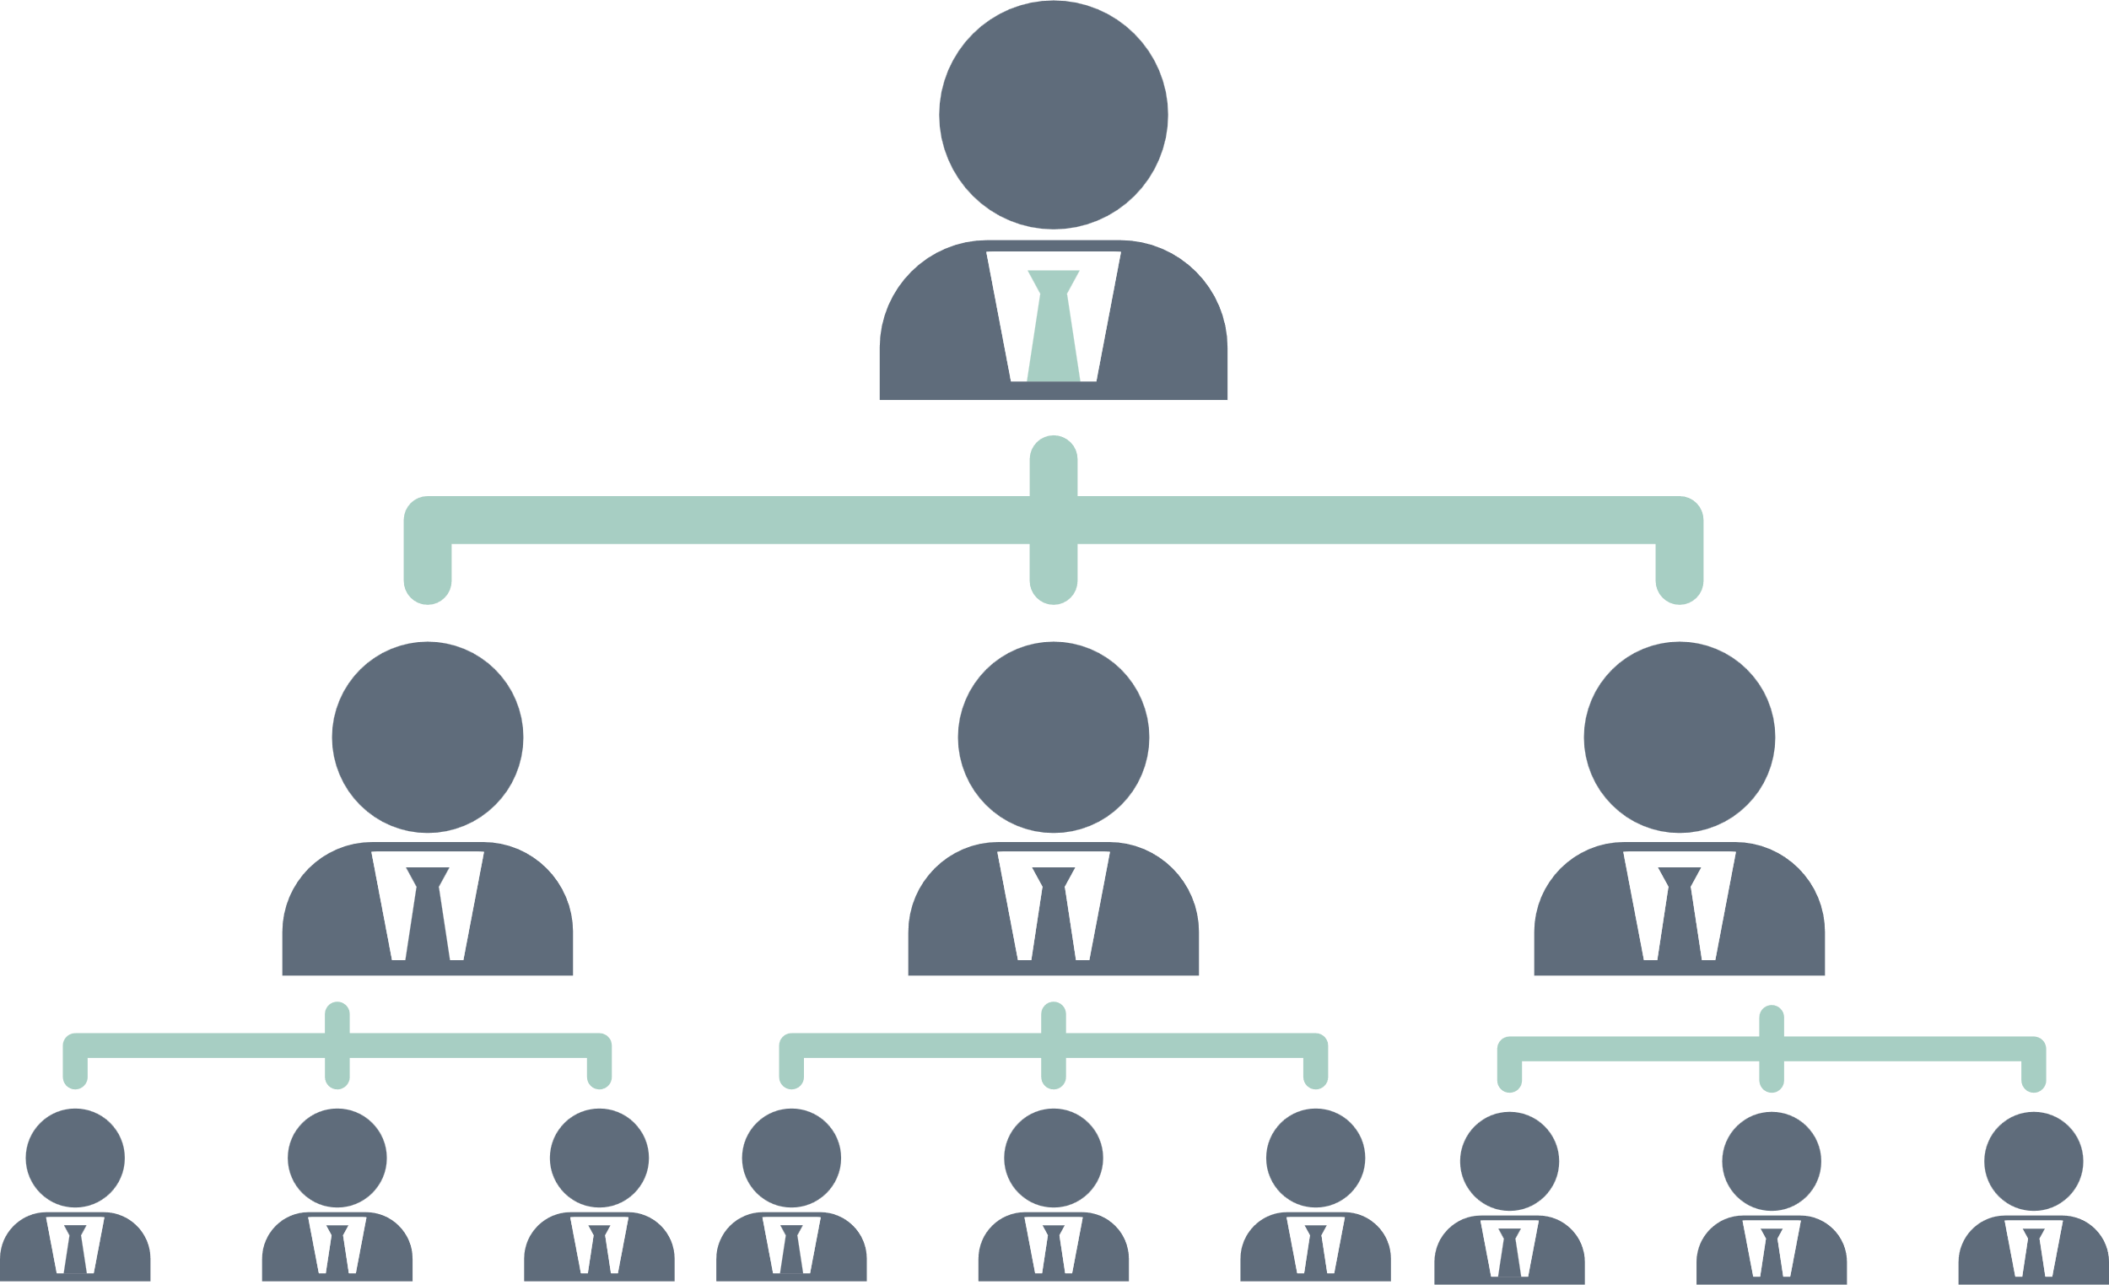

財富自由的健康人生
賺外快
月收3萬up
財富自由
投資回本
吃省錢
吃免錢
吃賺錢
吃本錢
三單位投資
學習基本功
分享的力量
建立消費網
環環相扣不斷線
開分店倍增組織
1339事業計畫
挑戰月收百萬

Slide 23







新人啟動計畫
不需入會費或加盟金
購買3單位(3瓶甲魚精)加入
每月僅須維持消費1單位(1瓶甲魚精)
即可領取獎金
推薦3位朋友成為事業合作夥伴
幫助3位直推朋友
找到他們的3位朋友成為合作夥伴
努力完成複制9代的目標

Slide 24
1339事業計畫
我
3單位加入
推薦3人
複製9代
3
9
27
243
81
729
2187
6561
19683
9代組織共29524人(達成率100%)

Slide 25

月收入百萬的1339事業計畫
組織理想狀態發展至第9代可领取獎金約達300萬元以上
一半 達成50% 300X50%=150萬/月
差一點達成10% 300X10%=30萬/月
基本 達成率6% 300X 6%=18萬/月
最差 達成率1% 300X 1%=3萬/月

Slide 26

提供您一個賺取
被動式收入
的機會!

Slide 27


成功保證
藉由系統化培訓協助夥伴達到
進人、留人、育人之效，
架構團隊，倍增收入

Slide 28
成功保證!!
我能夠獲得任何協助嗎？
公司背景
全台唯一股票掛牌
創業最佳選擇
公司資本額高、資源豐富
營養保健市場潛力無窮
自產自製自銷、安心有保障
經營模式
研訓中心、生物科技廠
美濃知性之旅
家庭聚會
創業說明會
學習藍圖
1339事業計畫 / 簡單、複製容易
商品優勢、優質團隊、資源豐富、只要您願意，夢想一定成真

Slide 29




您有許多資源可使用
教育訓練
社群
運用
網路
商店
寄送便利
營養健康
專業諮詢
增加收入

Slide 30
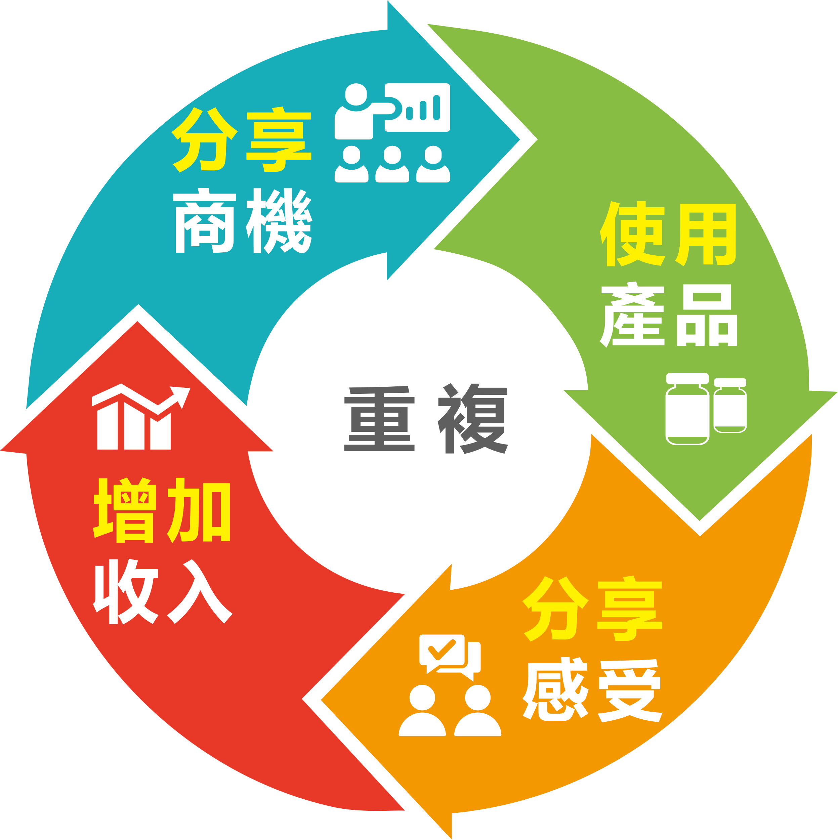
經營加捷很簡單:使用+分享
肯定加捷理念
持續用加捷產品
照顧家人跟自己健康
分享加捷收入機會
倍增自己的收入
透過分享加捷產品
增加被動收入
把加捷產品的體驗
跟別人分享

Slide 31
見證分享
分享者相片欄
分享人聘階
分享人姓名

Slide 32

故事時間
兩個和尚
挖井與挑水
一不做
二不休

Slide 33

健康就是財富
財富自由 幸福一生

Slide 34

加捷與您
攜手共創未來
謝 謝 聆 聽

